Slide 1

Análisis de acciones financieras y relación con behavioral finance
María Alejandra Reyes

Slide 2
PROBLEMA PARA RESOLVER y retos
¿Es necesario tener en cuenta el favor del sentimiento del mercado al momento de conformar un portafolio?
¿En qué acciones aplica?
¿Qué tanto se pueden relacionar conceptos financieros con la aplicación del sentimiento para composición de portafolios?

Slide 3
Conceptos relevantes: ENTENDIMIENTO DEL PROBLEMA
CAPM
BETA
Variables macroeconómicas influyentes
Nicho de las acciones
SP500
Aversión al riesgo
Relación rentabilidad-riesgo
Acciones “seguras”

Slide 4


FUENTES
Datos macro económicos
Variable de análisis de sentimiento
Precios y retorno de las acciones

Slide 5
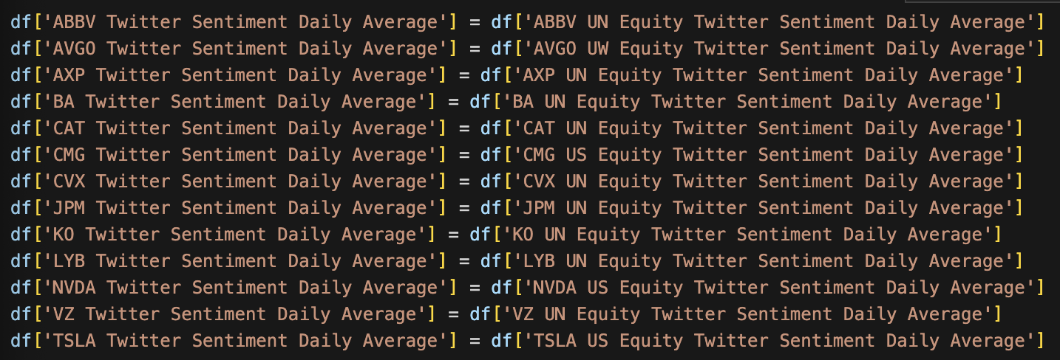
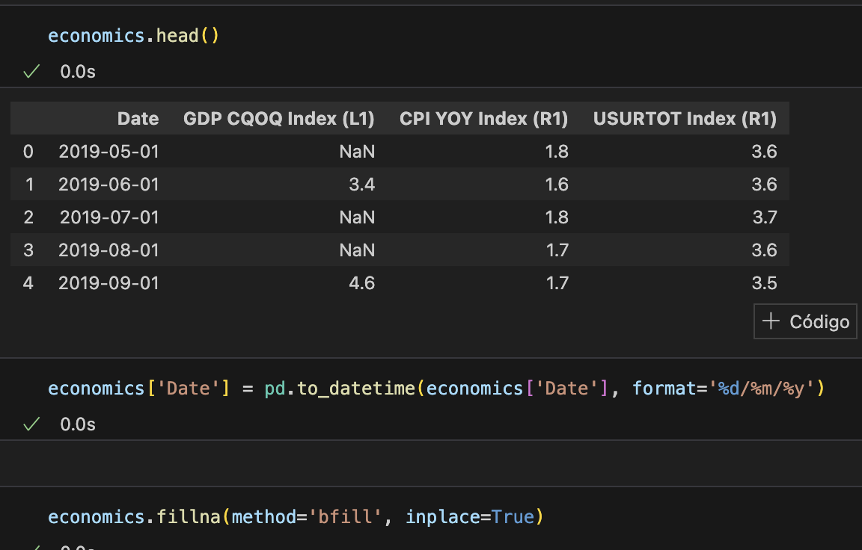
PREPARACIÓN DE DATOS
Frecuencia
Rango de tiempo
Manejo de NAs por medio de:
Imputación
Eliminación

Slide 6
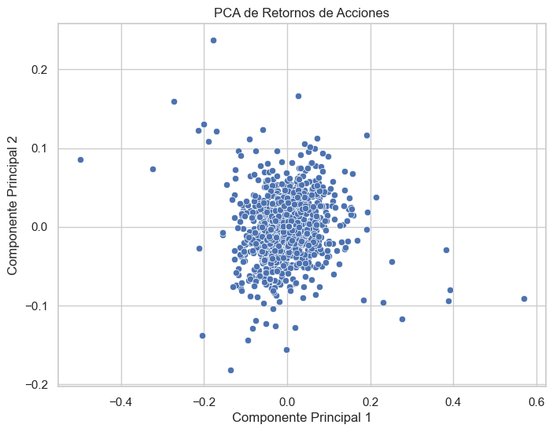
INGENIERÍA DE CARACTERÍSTICAS
Crear nuevas variables a partir de las existentes: retornos.
Cambio de tasa en datos macroeconómicos
Manejo de outliers: en el contexto financiero, estos outliers tienen un significado y su efecto en el modelo es relevante, por esto, se toma la decisión de no removerlos.

Slide 7
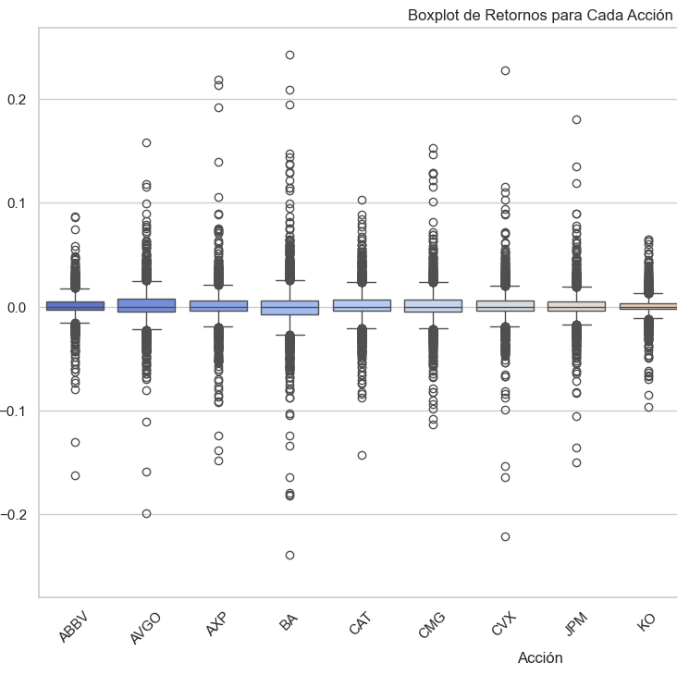
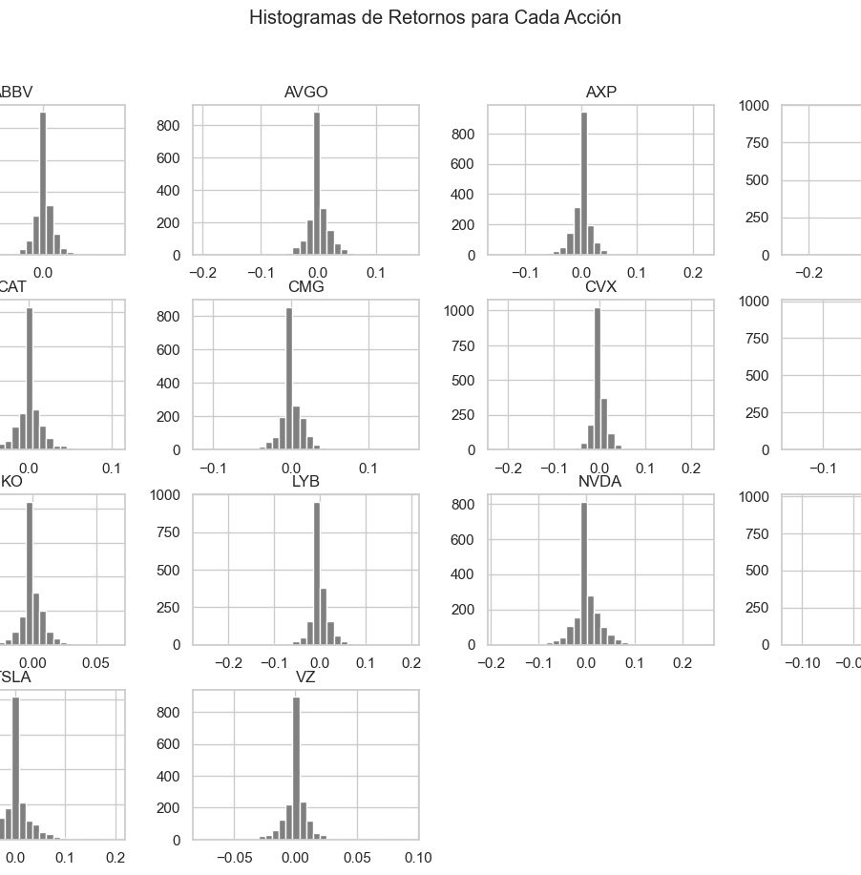
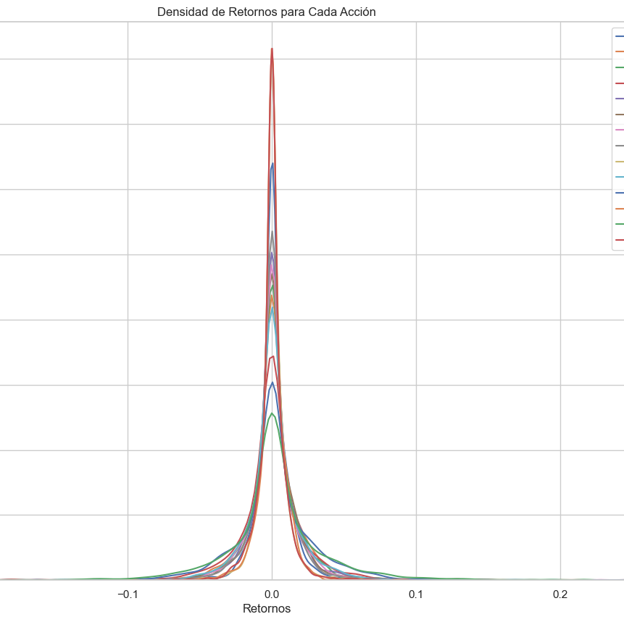
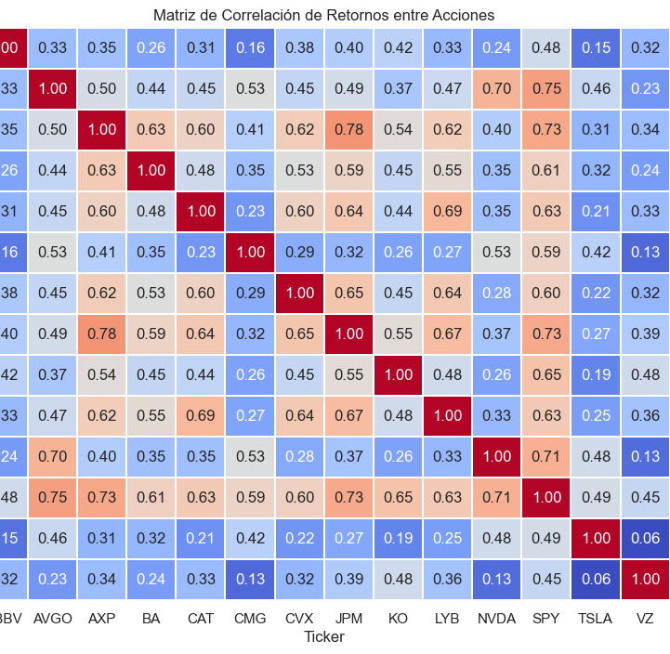
ANÁLISIS EXPLORATORIO

Slide 8
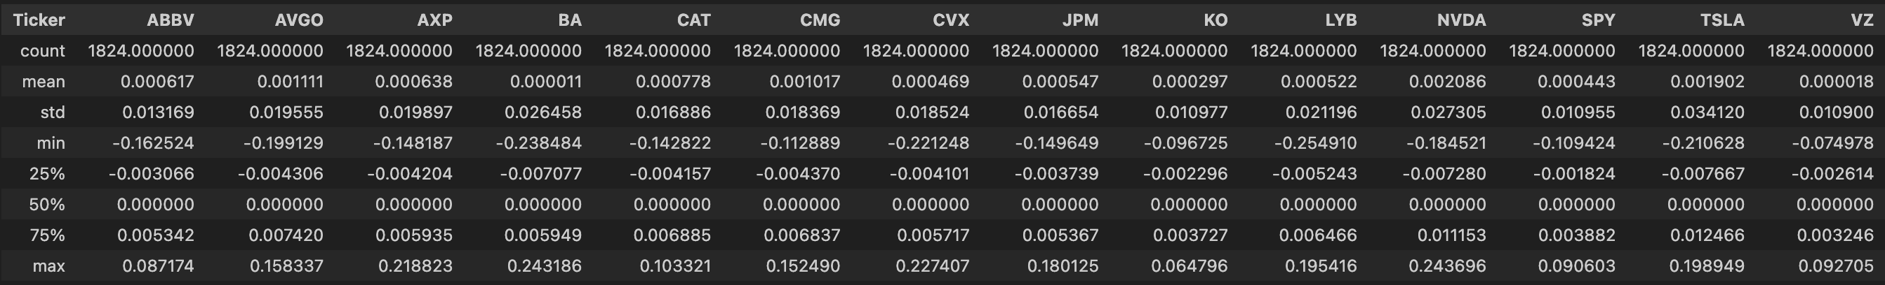
ANÁLISIS EXPLORATORIO

Slide 9
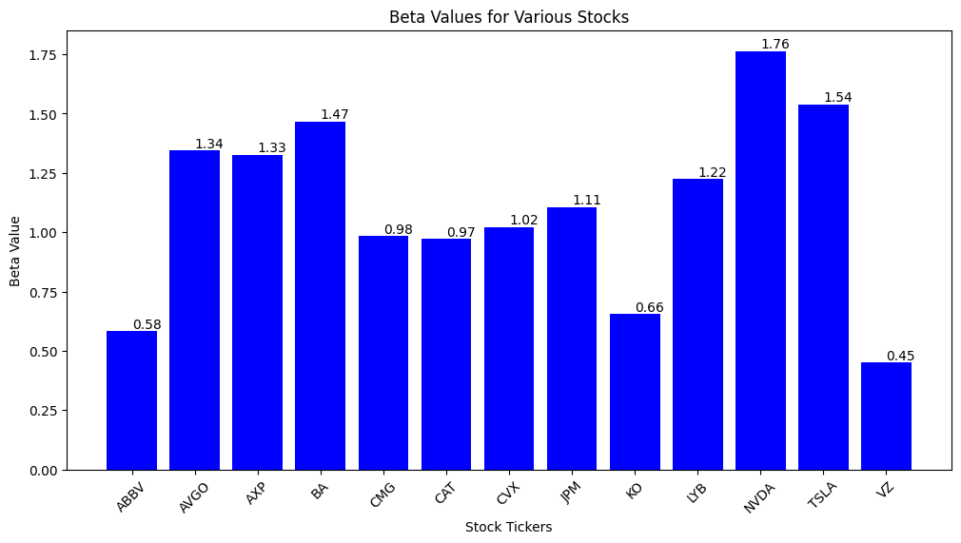
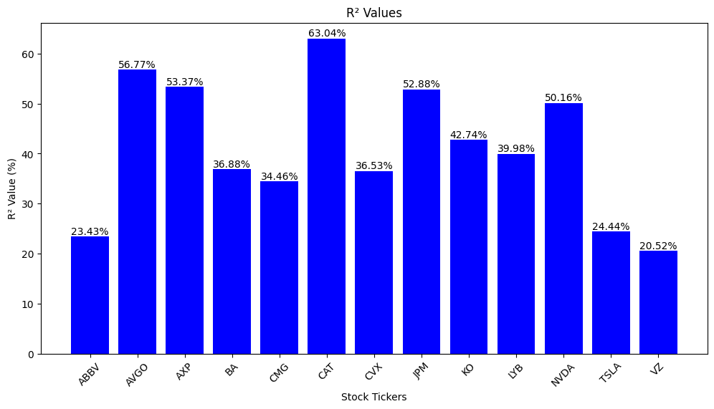
CAPM: regresión

Slide 10
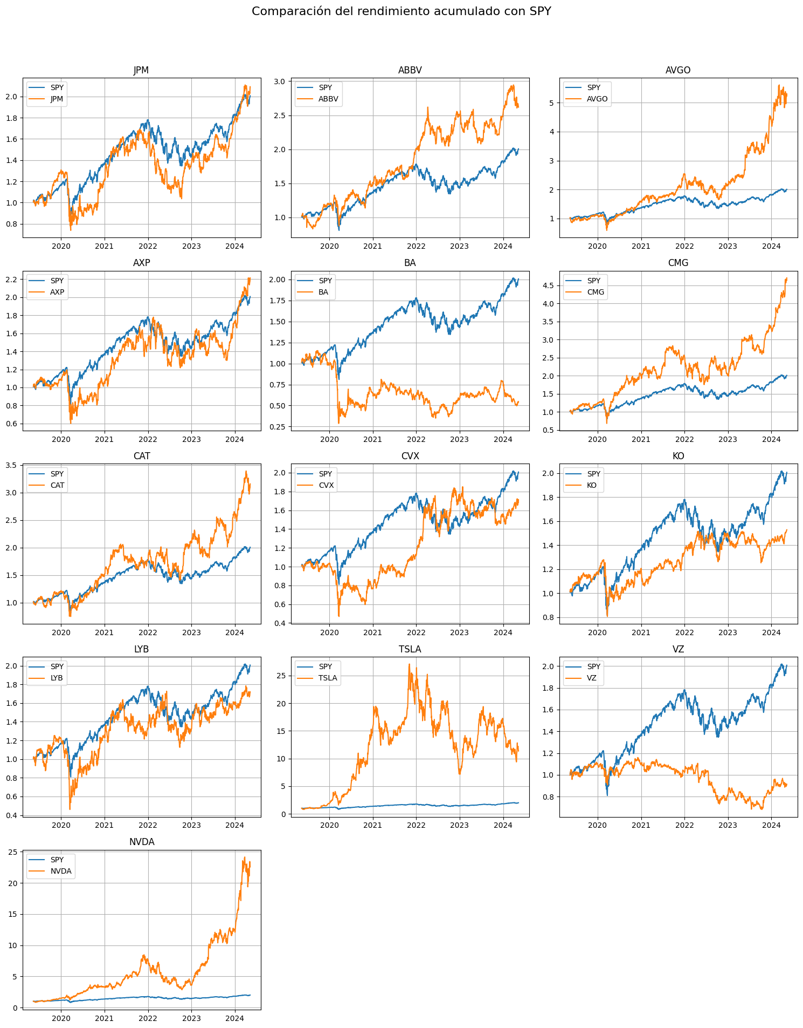
PRUEBA DE VOLATILIDAD: Garch

Slide 11
PRUEBA DE VOLATILIDAD: Garch
ABBV: Volatilidad pasada como predictor significativo (p = 8.370e-49). AIC: -6992.14, BIC: -6971.59.
AVGO: Volatilidad pasada no significativa, estabilidad en volatilidad (p = 0.000). Intervalos de intercepto: [0.842, 0.918].
AXP: Volatilidad pasada significativa (p = 5.520e-03). AIC: -6313.08, intervalos: [0.00044, 0.00255].
BA: Beta = 0.887, influye poco en la volatilidad futura. Log-verosimilitud: 2856.55, AIC: -5705.10, BIC: -5684.55
.CMG: Volatilidad histórica como predictor significativo (p = 4.174e-04). AIC: -6248.47, BIC: -6227.92
.CAT: Volatilidad pasada significativa (p = 1.989e-02). Interceptos no nulos: [0.00019, 0.00216].
CVX: Volatilidad histórica significativa (p = 9.792e-02). Interceptos por 0, AIC: -6577.20, BIC: -6556.65.
JPM: Volatilidad histórica alineada con movimientos actuales (p = 3.470e-09). AIC: -124.92, BIC: -116.61.
KO: muestra un p value de 0.249 on interceptos entre -1 y 1
.LYB: p value casi nulo, coeficientes no significativos.
NVDA: Mu significativo (p = 2.545e-76), coeficientes: [0.712, 0.881].
TSLA: Valor p casi nulo, coeficientes significativos (0.93).
VZ: Alta persistencia en la volatilidad (beta[1] = 0.800), 80% de la volatilidad influenciada por el día anterior.

Slide 12
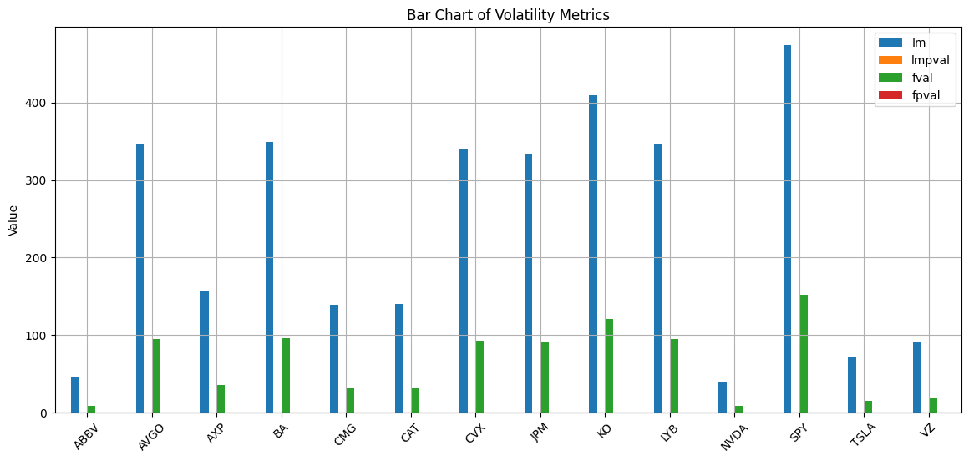
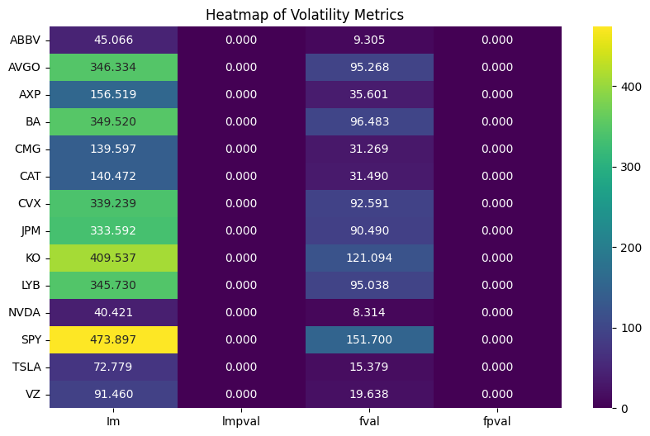
PRUEBA DE VOLATILIDAD: Garch

Slide 13
PRUEBA DE VOLATILIDAD: take-outs
Coca-Cola (KO) presenta la volatilidad implícita más alta observada, indicando expectativas de cambios significativos en el precio de sus acciones.
Diversidad en Volatilidad de Fondo: Existe una notable diferencia en la volatilidad del fondo entre empresas, como Broadcom (AVGO) con 95.268 y NVIDIA (NVDA) con solo 8.314, reflejando variaciones en el perfil de riesgo.
Variaciones en Volatilidad Implícita: La volatilidad implícita muestra un amplio rango, desde 473.897 en SPY hasta 40.421 en NVIDIA (NVDA), evidenciando diferencias en las expectativas de mercado sobre la incertidumbre de precios entre sectores y compañías.
Persistencia de Volatilidad en Sectores Industriales y Tecnológicos: Empresas como Boeing (BA) y Broadcom (AVGO) muestran altos niveles de volatilidad tanto implícita como de fondo, sugiriendo una mayor percepción de riesgo en estos sectores.
Estabilidad en Empresas Tradicionales: Compañías como Verizon (VZ) exhiben volatilidades más bajas, lo que puede indicar una percepción de menor riesgo y expectativas de menos variabilidad en sus precios.

Slide 14
REGRESIÓN LINEAL

Slide 15
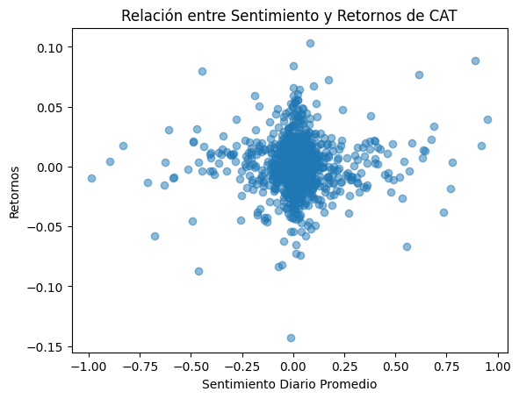
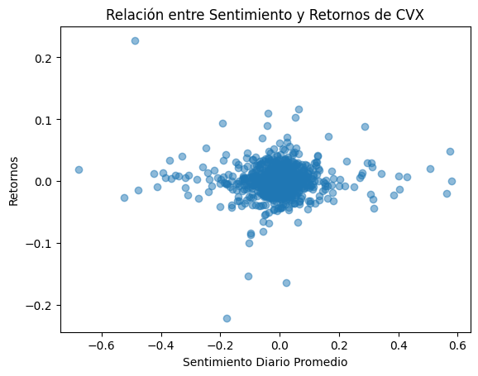
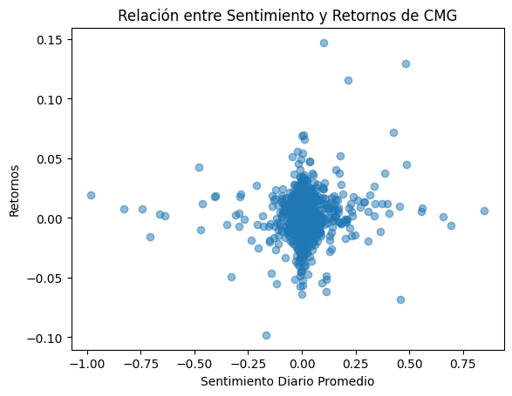
REGRESIÓN LINEAL
Acciones con beta similar al mercado

Slide 16
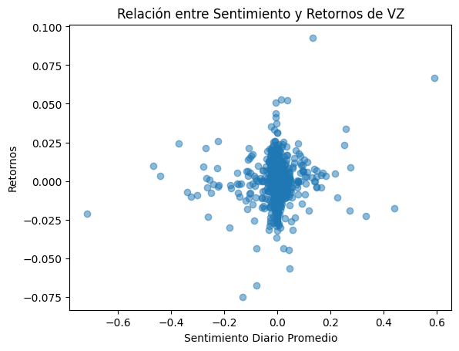
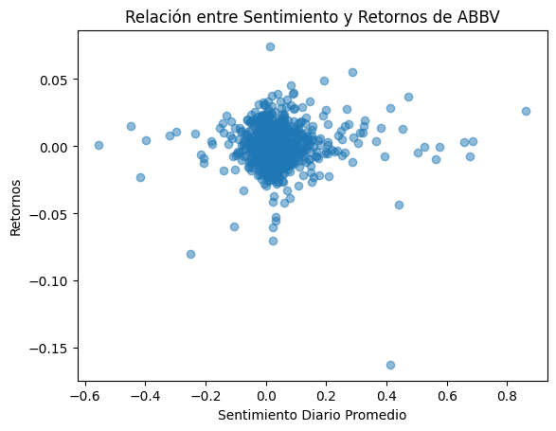
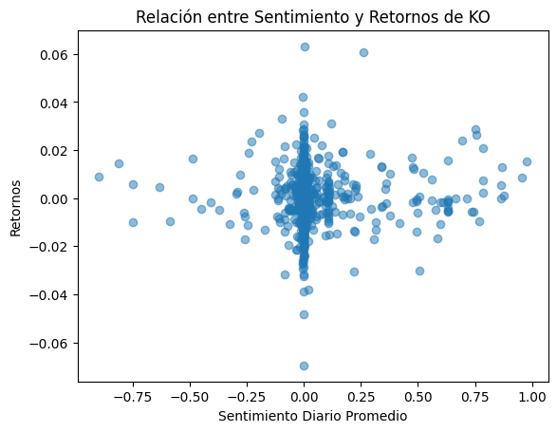
REGRESIÓN LINEAL
Acciones con menor sensibilidad al mercado

Slide 17
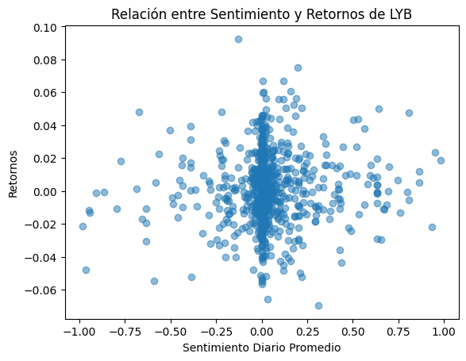
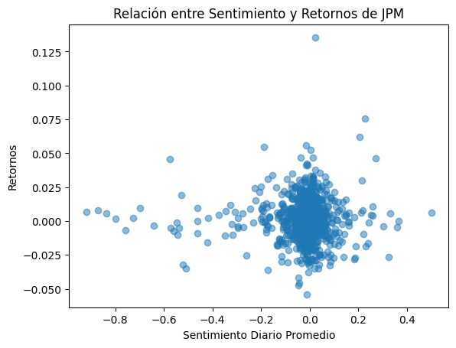
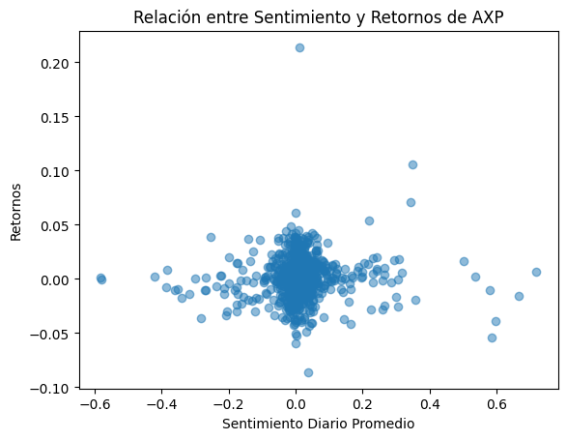
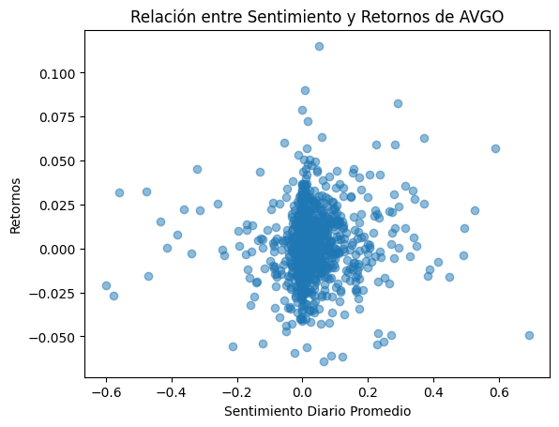
REGRESIÓN LINEAL
Acciones con mayor sensibilidad al mercado: media

Slide 18
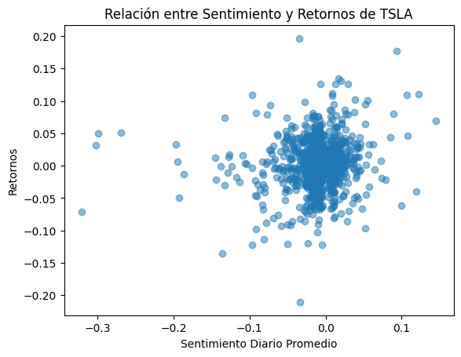
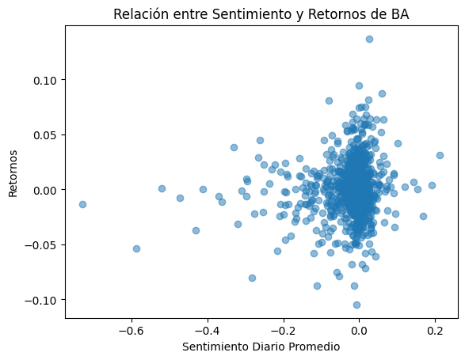
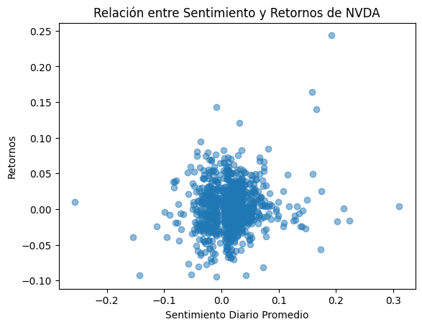
REGRESIÓN LINEAL
Acciones con mayor sensibilidad al mercado: alta

Slide 19
REGRESIÓN LINEAL: MÉTRICAS DE EVALUACIÓN
 | R2 | R2 ajustado | P-value | RMSE
VZ | 11.8% | 11.4% | 0.0001 | 0.01137
ABBV | 11.3% | 10.9% | 0.552 | 0.01342
KO | 26.9% | 26.6% | 0.004 | 0.00896
CAT | 40.6% | 40.3% | 0.005 | 0.01579
CMG | 32.3% | 31.9% | 0.000073 | 0.01531
CVX | 37.3% | 37.0% | 0.592 | 0.0179
JPM | 36.6% | 35.9% | 0.360 | 0.0138
LYB | 27.2% | 26.8% | 0.015 | 0.01679
AXP | 22% | 21.7% | 0.028 | 0.01418
AVGO | 50.1% | 49.9% | 0.100 | 0.0139
BA | 28.2% | 27.8% | 0.00005
TSLA | 27.2% | 26.8% | 0.000047 | 0.032
NVDA | 48.3% | 48.0% | 0.00000034 | 0.02204

Slide 20
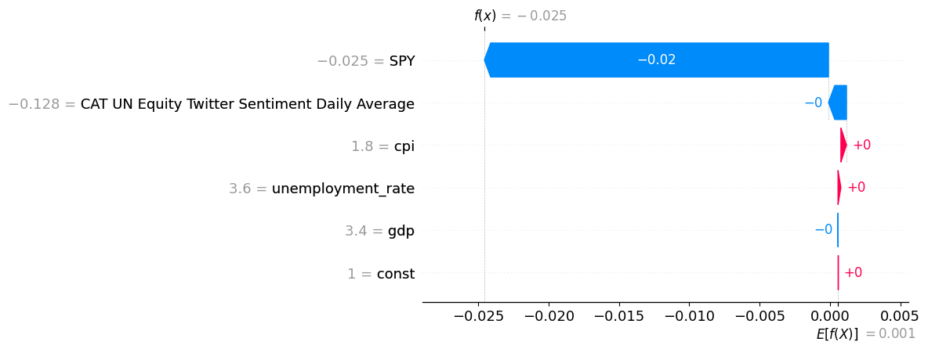
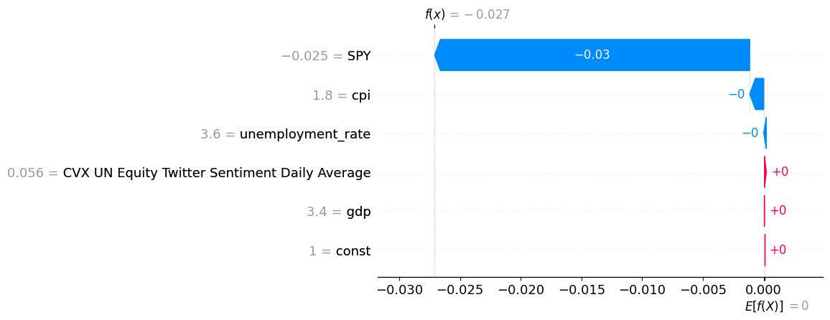
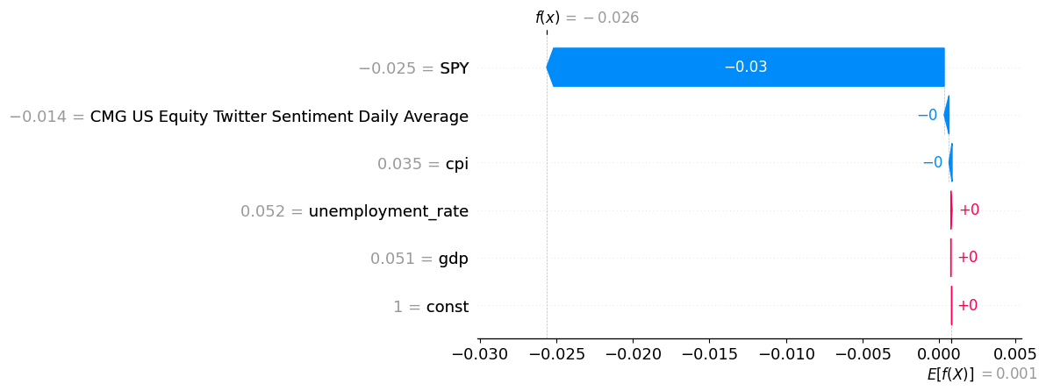
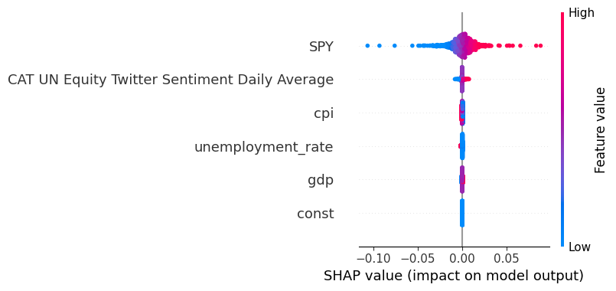
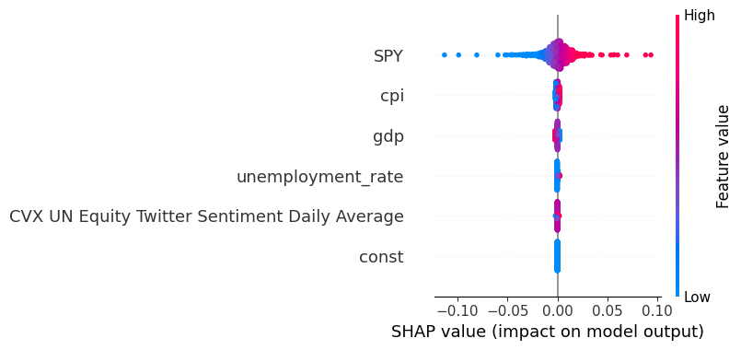
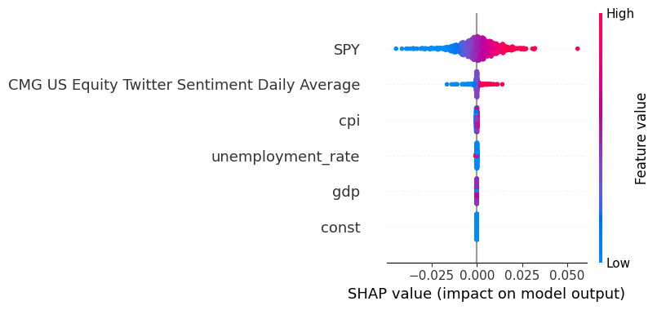
MODELOS DE EXPLICABILIDAD
Acciones con beta similar al mercado

Slide 21
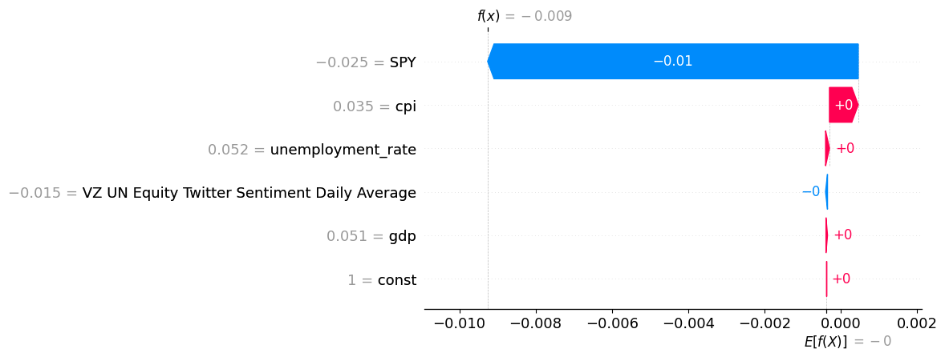
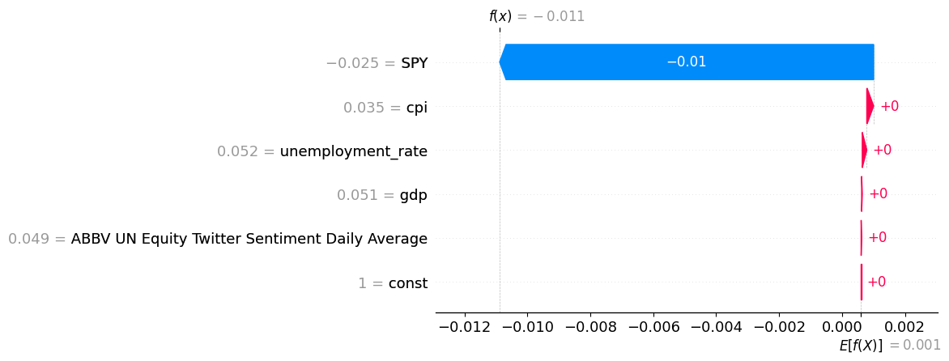
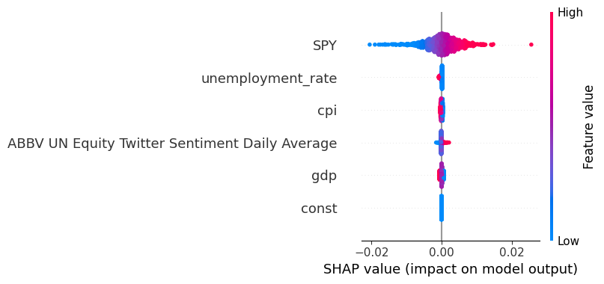
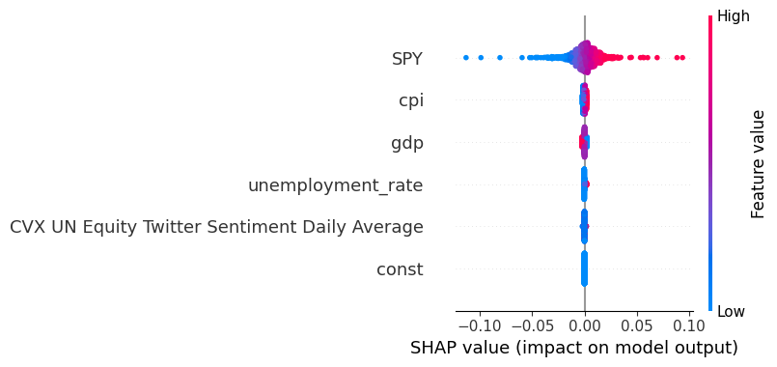
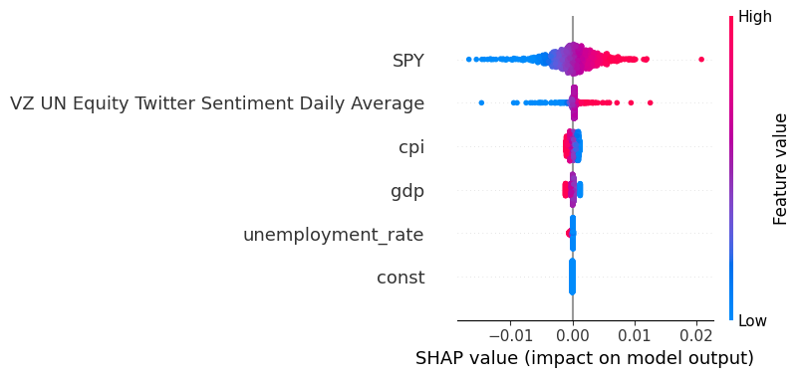
MODELOS DE EXPLICABILIDAD
Acciones con menor sensibilidad al mercado

Slide 22
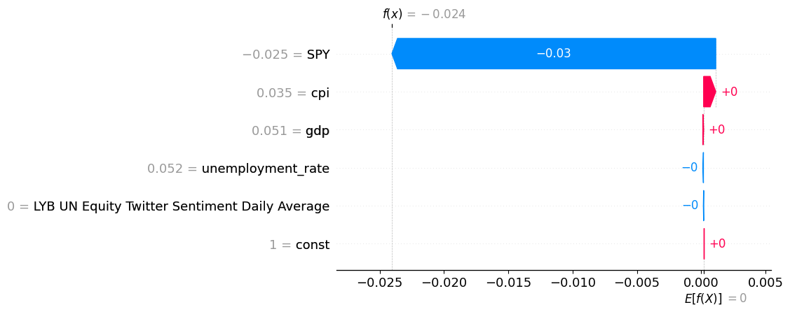
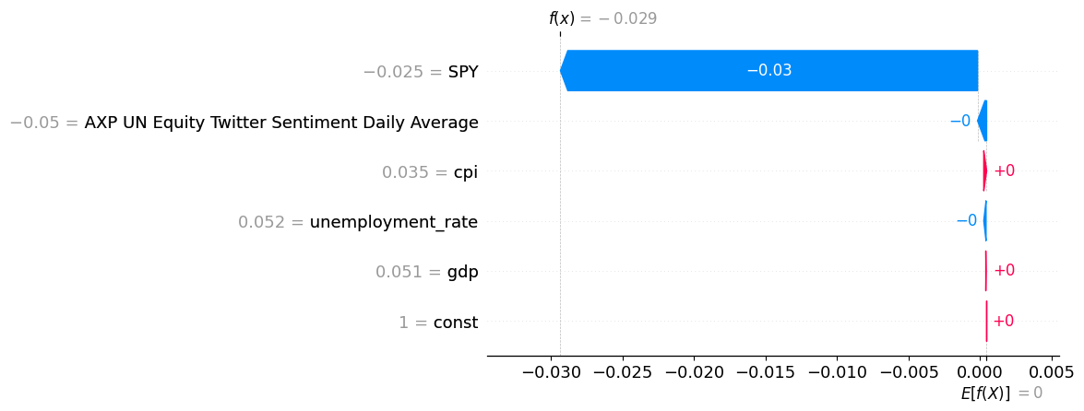
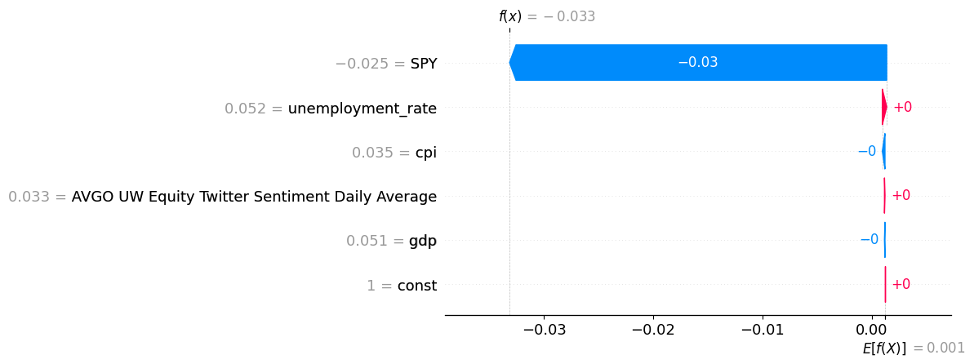
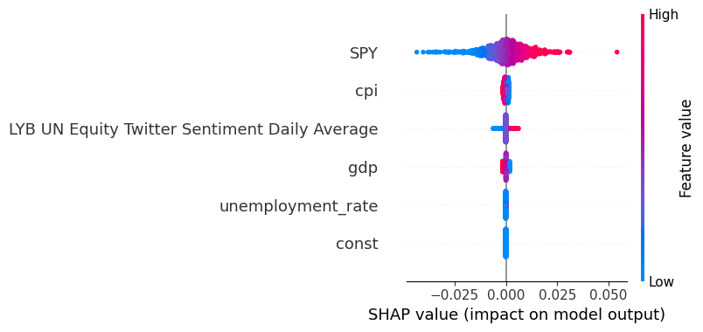
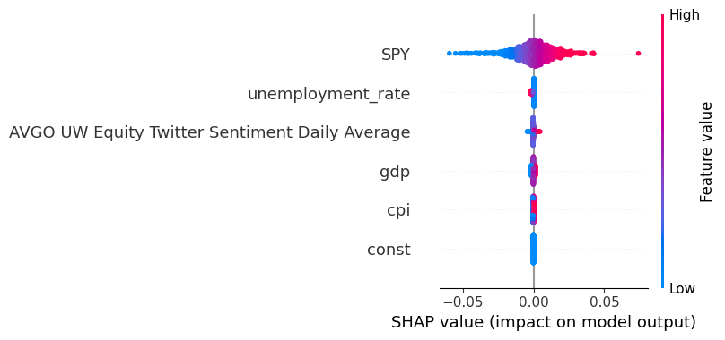
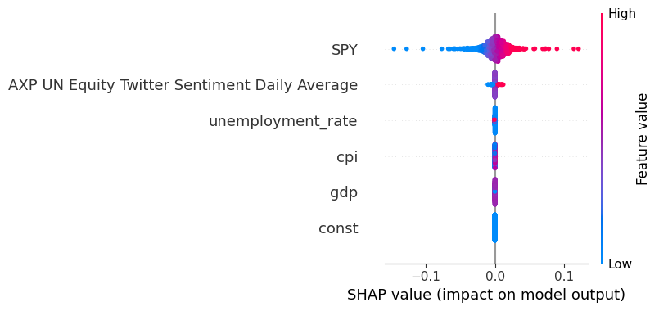
MODELOS DE EXPLICABILIDAD
Acciones con mayor sensibilidad al mercado: media

Slide 23

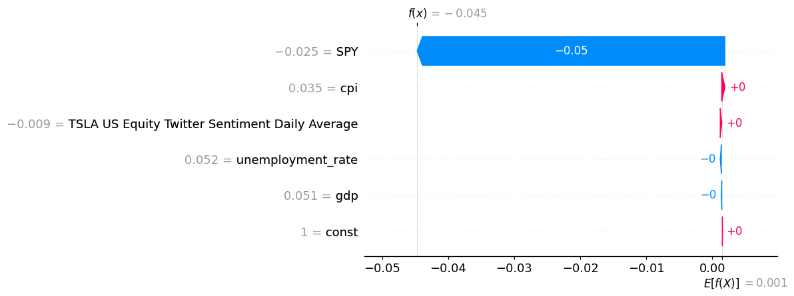
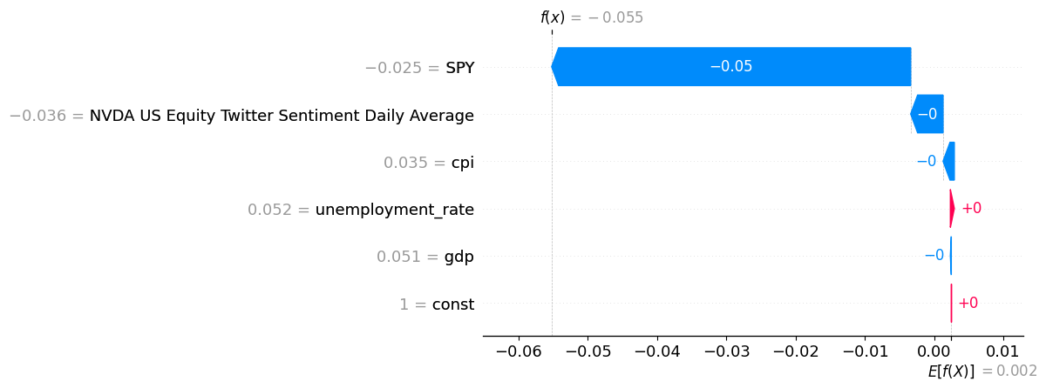
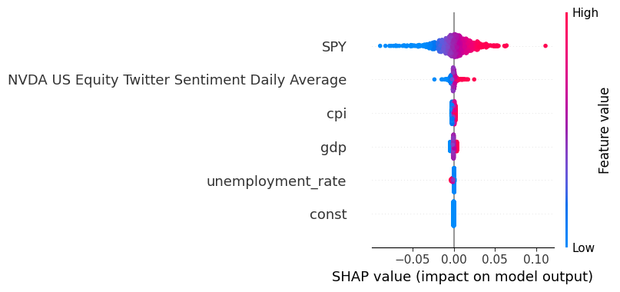
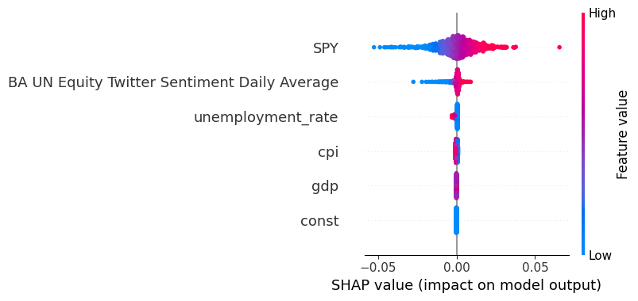

MODELOS DE EXPLICABILIDAD
Acciones con mayor sensibilidad al mercado: Alta

Slide 24
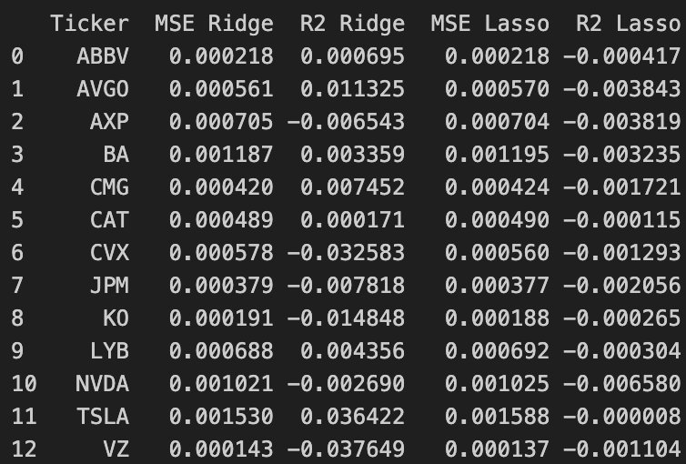
REGRESIÓN LASSO
El modelo da un resultado muy bajo, indicando que está incorrectamente estructurado. Sin embargo, la naturaleza del modelo no es predecir retornos sino entender el impacto que tiene una variable en la toma de decisiones financieras. Por esta razón y entendiendo el principio de parsimonia, no se le da persistencia al modelo.

Slide 25
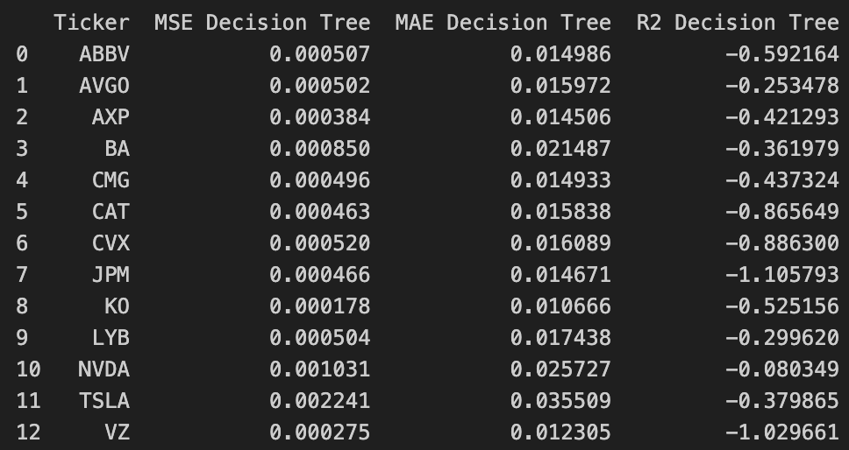
Arboles de decisión
El modelo da un resultado muy bajo, indicando que está incorrectamente estructurado. Sin embargo, la naturaleza del modelo no es predecir retornos sino entender el impacto que tiene una variable en la toma de decisiones financieras. Por esta razón y entendiendo el principio de parsimonia, no se le da persistencia al modelo.

Slide 26
Conclusiones
En cuanto a modelos financieros, es clave el entendimiento del problema y entender cuál es el outcome que se espera tener, siempre se prioriza el principio de parsimonia.
Las variables macroeconómicas no tienen mayor impacto a corto plazo, puesto la frecuencia con la que son sacadas, estas pueden tener mayores impactos posteriormente, además, cabe resaltar la primicia del inversor.
La variable de sentimiento puede ser potencialmente utilizada en portafolios de inversión cuya aversión al riesgo sea alta.
Cuando es baja, esta variable genera ruido.
Cuando es igual al mercado, esta variable no muestra un impacto evidente.

Slide 27
Recomendaciones para futuras busquedas
Inclusión de variables APT como rendimientos de bonos o factores de la industria específica.
En caso de analizar todas las acciones, por medio de la volatilidad se puede generar un k-means que determine ciertos:
Comportamientos en cuanto a la volatilidad de sus rendimientos para toma de decisiones
Volatilidad o patrones de reacción de los consumidores ante toma de decisiones.

Slide 28

Gracias!

